Slide 1

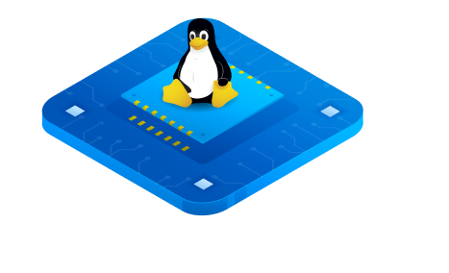
Bureau d’étude Système embarqués et temps réels
Elaboré par :
Adam GHANNOUCHI
Taher Yassine GANNOUN
Enseigné par : Mr. Lotfi CHARAABI
Année universitaire : 2024 – 2025

Slide 2
Table of contents
01
02
03
04
Introduction
Présentation du projet
Démarche
& Réalisation
Conclusion
2

Slide 3

Introduction
01
Les systèmes temps réels sont au cœur des technologies modernes, répondant aux exigences critiques de nombreux secteurs industriels tels que l'automobile, l'aérospatial, et les télécommunications. Conçus pour garantir une exécution précise et dans les délais impartis, ces systèmes s'appuient sur des concepts fondamentaux tels que le déterminisme, la gestion des priorités, l'ordonnancement des tâches, et une allocation optimale des ressources. Grâce à ces principes, ils assurent des performances fiables, une sécurité accrue et une réponse adaptée aux contraintes rigoureuses des applications critiques.
3

Slide 4
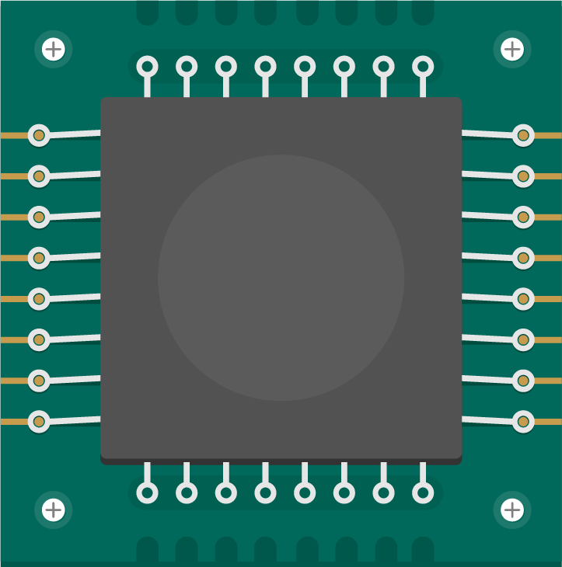
Présentation du projet
02
4

Slide 5
Présentation du projet
Principe du projet:
Notre projet vise à développer des applications pour la BeagleBone Black, intégrant les fonctionnalités suivantes :
Le basculement d'une LED à l'aide du GPIO.
La lecture de la valeur du rapport cyclique (duty cycle).
La visualisation du signal PWM avec la possibilité de varier les valeurs à l'aide d'un potentiomètre.
Création d’un serveur Node.js permettant de modifier en temps réel la valeur du PWM via une interface web interactive.
! Le système fonctionne sous Linux et est installé sur une carte SD dans la BeagleBone Black.
5

Slide 6
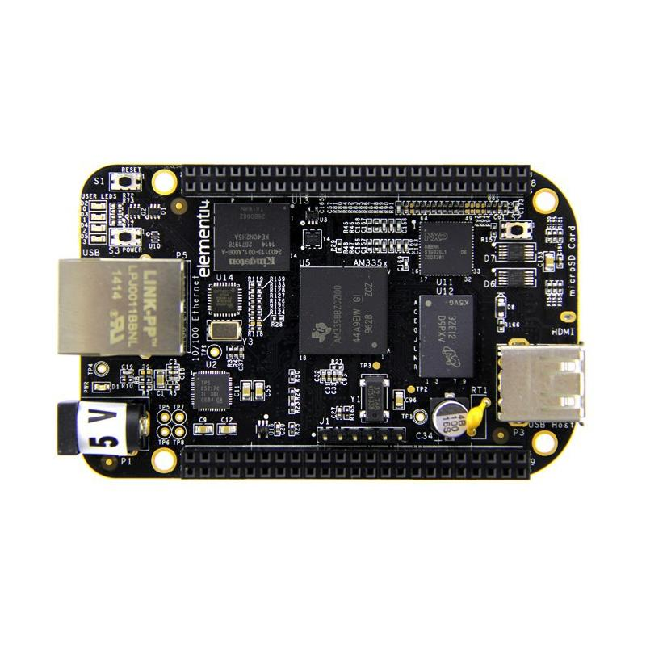



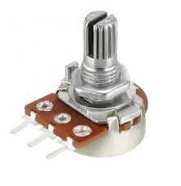

Présentation du projet
Matériels utilisés:
Système d’exploitation:
BeagleBone Black
Logiciel utilisé:
Carte SD
Geany IDE
Potentiomètre
Node.js
6

Slide 7
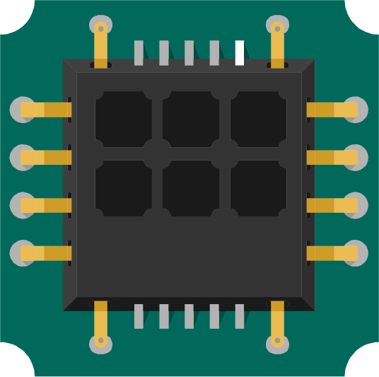
03
Démarche & Réalisation
7

Slide 8
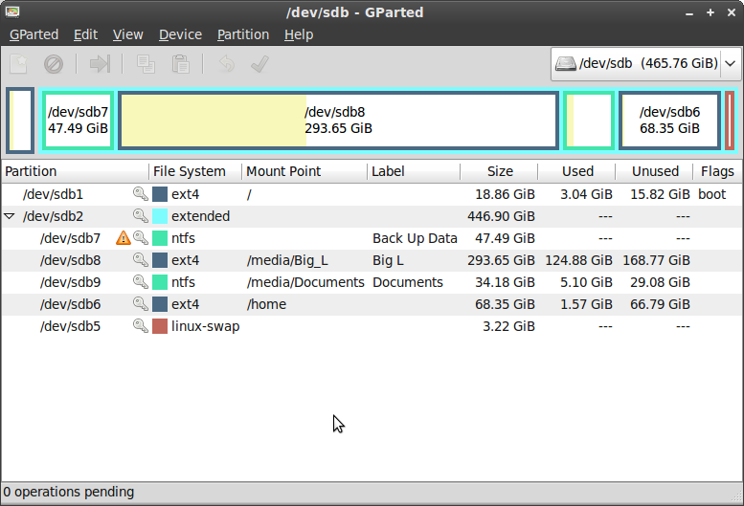
Démarche & Réalisation
01. Installation d’une image Linux sur une carte SD :
Extraction et installation de l’image en utilisant “Gparted”.
<<GParted est un utilitaire de partitionnement de disque open-source et convivial. Il permet aux utilisateurs de créer, supprimer, redimensionner, déplacer et gérer les partitions sur les disques durs, offrant ainsi une flexibilité pour organiser et gérer l'espace de stockage sur un ordinateur.>>
Redimensionnement de la taille de l’image.
8

Slide 9
Démarche & Réalisation
01. Installation d’une image Linux sur une carte SD :
Au cours de cette étape, il est essentiel de faire un PATCH Real Time pour l’image de Linux.
Description du Noyau Linux en Temps Réel
Le noyau Linux en temps réel, ou RT, est une version spécialement optimisée du noyau standard de Linux. Contrairement au noyau standard qui privilégie l'efficacité générale, le noyau RT est conçu pour répondre de manière prévisible et rapide aux demandes en temps réel, telles que celles rencontrées dans les systèmes embarqués, les contrôles industriels, les applications médicales, et les systèmes de communication.
Méthode d'Installation du Noyau Linux en Temps Réel
debian@BeagleBone$ uname –a
debian@BeagleBone$ apt search linux-image-5.10.145
debian@BeagleBone$ sudo apt install linux-image-5.10.145-ti-rt-r55
debian@BeagleBone$ sudo reboot
debian@BeagleBone$ uname -a
9

Slide 10
Démarche & Réalisation
02. Développement du code :
01
02
03
1ére étape
2émé étape
3émé étape
Initialisation des périphériques d’entrées-sorties GPIO.
Utilisation thread_GPIO pour assurer le fonctionnement de la LED en Temps Réel.
Utilisation d’un thread_adc_func pour la visualisation des valeurs
d’ADC.
04
05
06
4émé étape
5émé étape
6émé étape
Ajout de la fonction thread_pwm_func : gère le signal PWM en ajustant le Duty cycle selon la valeur de l'ADC .
Visualisation du signal PWM sur l’oscilloscope.
Ajout de Tstimer_thread déclenchant un signal toutes les 100 ms pour déverrouiller le mutex lié à la condition "timer".
10

Slide 11
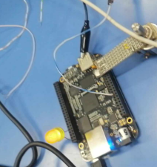
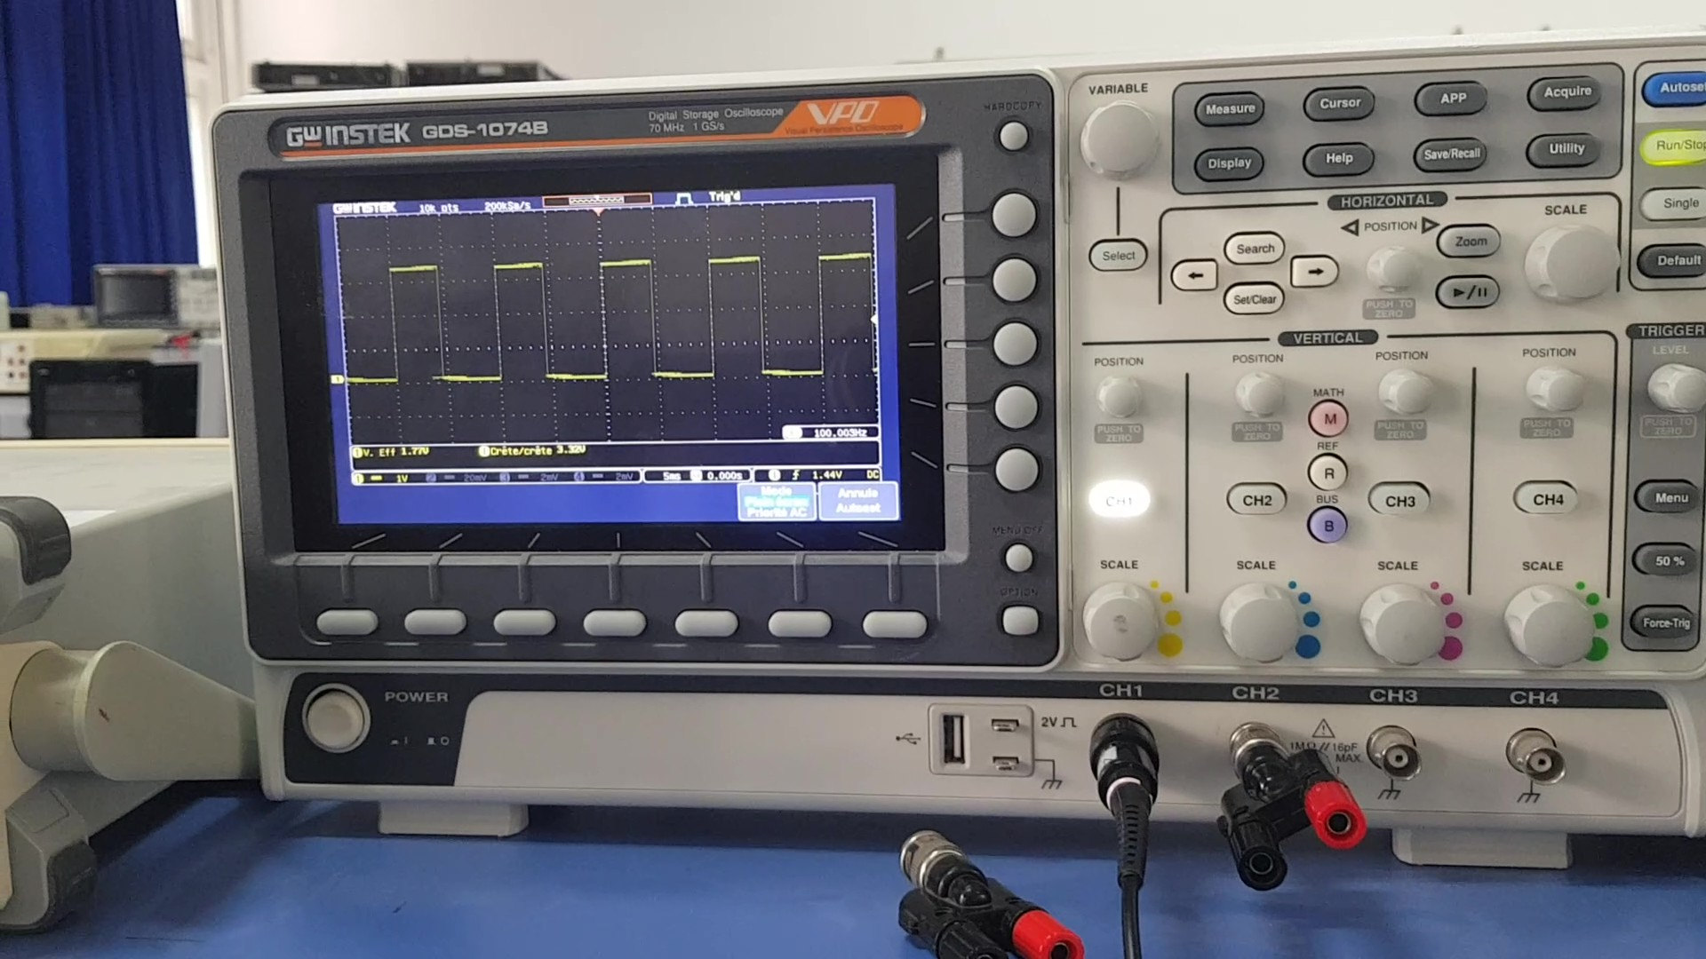
Démarche & Réalisation
03. Test et Visualisations
Câblage
Visualisation sur un oscilloscope
11

Slide 12
Démarche & Réalisation
04. Implémentation d’un serveur Node js
Après avoir réalisé la variation du PWM en utilisant une méthode basée sur la lecture de la valeur de l'ADC, ajustée via un potentiomètre, nous avons développé une seconde approche permettant de modifier la valeur du PWM directement à partir d'un serveur Node.js.
Pour ce faire, après avoir installé Node.js sur la BeagleBone, nous avons configuré un serveur Node.js. Ce serveur utilise Express pour gérer les requêtes HTTP et servir des fichiers statiques, ainsi que Socket.IO pour permettre une communication en temps réel avec les clients. nous avons également intégré un mécanisme pour lancer automatiquement un programme C, en utilisant un socket UNIX pour transmettre les valeurs PWM du client au programme. Enfin, nous avons implémenté une gestion propre des erreurs et une fermeture sécurisée du serveur et du programme associé.
Ensuite, nous avons créé une page HTML permettant de contrôler le PWM en temps réel via un curseur. Le code inclut un slider pour ajuster le cycle de travail, qui envoie cette valeur au serveur via WebSocket. Les mises à jour de l'état de la connexion et les erreurs sont affichées dynamiquement, et la page réagit à la reconnexion ou à la déconnexion du serveur.
12

Slide 13
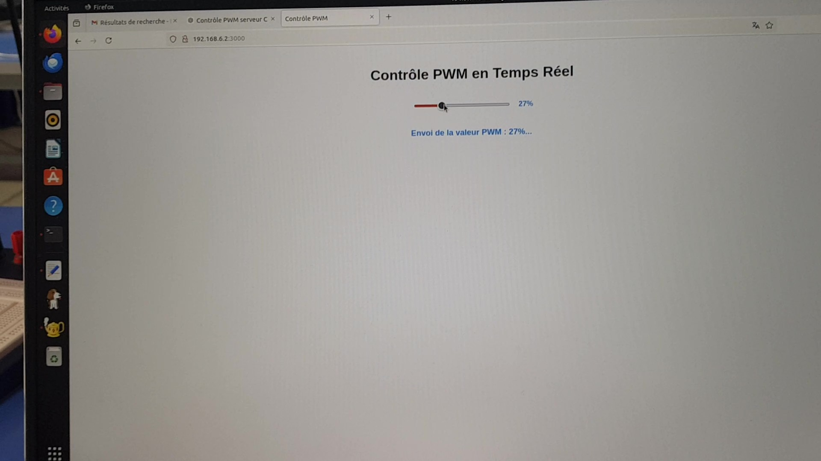
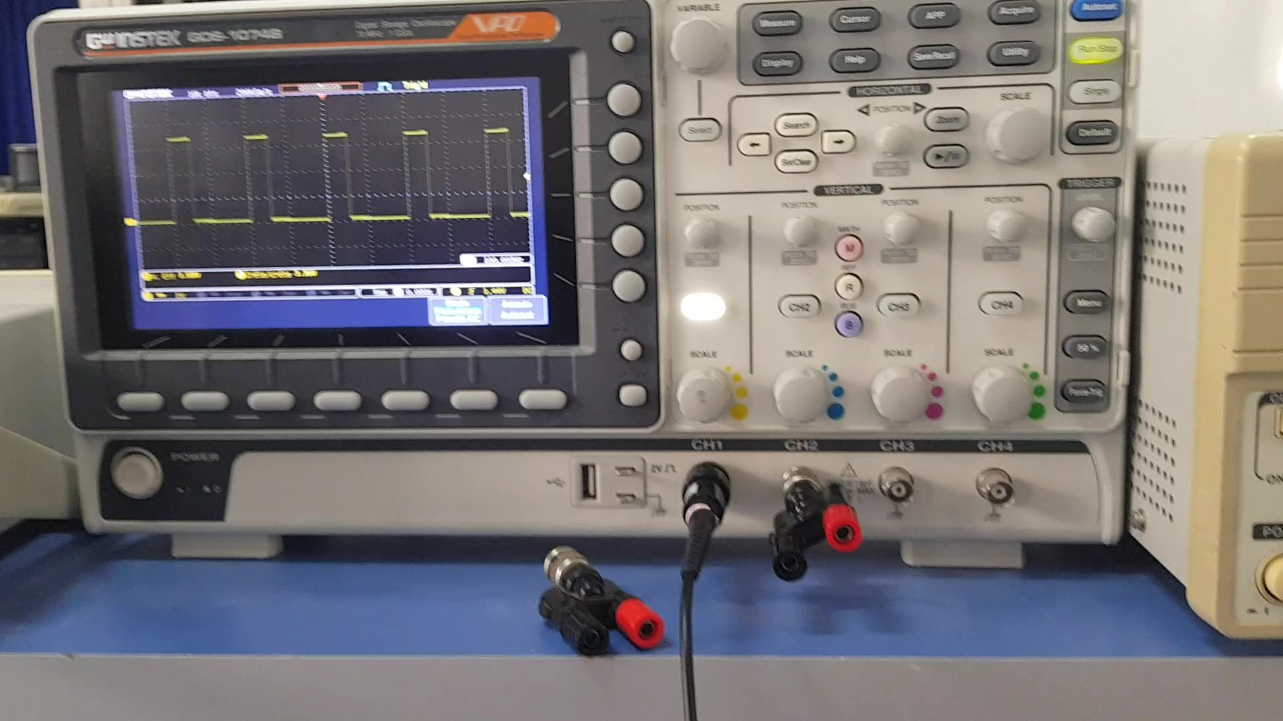
Démarche & Réalisation
04. Test et Visualisations
Serveur Node js
Visualisation sur un oscilloscope
13

Slide 14


Conclusion
Au cours de la réalisation de ce projet, nous avons acquis une expertise pratique avec la carte BeagleBone Black, en particulier dans l'installation et la configuration d'un système Linux temps réel. Nous avons également développé des compétences en programmation, en manipulation des GPIO, PWM et ADC, ainsi qu'en mise en place de serveurs Node.js. Ce projet nous a permis d'appliquer des concepts avancés, tels que la synchronisation des threads et la gestion en temps réel des signaux, dans des applications concrètes. De plus, nous avons intégré des outils modernes comme Socket.IO pour faciliter la communication en temps réel entre l'interface web et les fonctionnalités embarquées.
14

